Slide 1
История образования КрасГМУ

Slide 2
21 НОЯБРЯ 1942 – Красноярский медицинский институт. Первый ректор Н.И. Озерецкий
1945-1978 гг – руководит ВУЗом профессор П.Г. Подзолков
1979-1994 гг – руководит ВУЗом профессор Б.С. Граков
1994-2004 гг – руководит ВУЗом профессор В.И. Прохоренков
В настоящее время университетом руководит профессор, д.м.н. Иван Павлович Артюхов
☺

Slide 3
КрасГМУ вчера и сегодня
КрасГМУ существует с 21 ноября 1942 года,когда согласно Приказу Всесоюзного Комитета по делам Высшей школы при Совнаркоме СССР и Наркомата здравоохранения, эвакуированные в г.Красноярск Воронежский стоматологический институт, части 1-го Ленинградского и 2-го Ленинградского медицинских институтов, Ленинградского педиатрического и Ленинградского стоматологического институтов были объединены в один Красноярский медицинский институт.

Slide 4
С момента создания среди преподавателей вуза были люди с мировым именем. Так, святитель, хирург, профессор В.Ф. Войно-Ясенецкий был в годы ВОВ не только архиепископом Красноярской епархии, но и учил первых студентов вуза, оставаясь при этом главным консультантом всех красноярских эвакогоспиталей. Здесь он собирал материалы из практики врачевания раненых, здесь закончил знаменитую монографию «Очерки гнойной хирургии», которой в 1944 году была присуждена Сталинская премия.
С 2006 года КрасГМУ носит имя В.Ф. Войно-Ясенецкого.

Slide 5
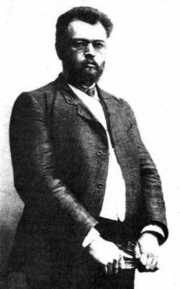
Валентин Войно-Ясенецкий
27 апреля (9 мая) 1877, Керчь – 11 июня 1961, Симферополь. Русский хирург и духовный писатель, епископ Русской православной церкви; с мая 1946 г. – архиепископ Симферопольский и Крымский.

Slide 6
1898 г. – студент медицинского факультета Киевского университета;
1915г. – издал в Санкт-Петербурге книгу «Регионарная анестезия» с собственными иллюстрациями;
1916 г. – защитил ее как диссертацию и получил степень доктора медицины;
Март 1917 г. – главный врач городской больницы Ташкента;
15 февраля 1921 г. – был рукоположен в диакона, а через неделю в пресвитера епископом Ташкентским и Туркестанским Иннокентием;
Май 1923 г. – протоиерей был тайно пострижен в своей спальне в монашество ссыльным епископом Андреем(Ухтомским);
31 мая 1923 г. – будучи лишь иеромонахом был тайно рукоположен во епископа в Пенджикенте;
Спустя неделю был арестован, прошел по этапу Ташкент- Москва- Енисейск- Туруханск- деревня Плахино(между Игаркой и Дудинкой);
11 июня 1961 г. – наступила смерть.

Slide 7
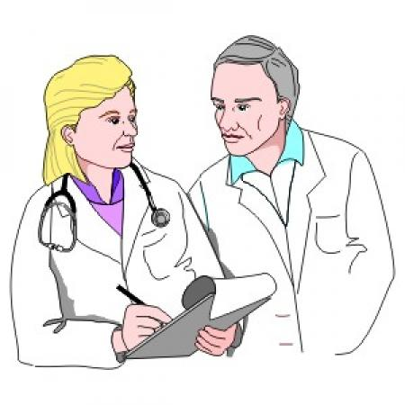
Хорошо известен профессор А.М. Дыхно, заведовавший кафедрой госпитальной хирургии в 1951-1957г.г. И воспитал целую плеяду талантливых учеников: Н. Дралюк, А. Кокорину, В. Красовскую, М. Архипенко, А. Орлова и др. занесенных Мировую Медицинскую Энциклопедию. Имя создателя Красноярской педиатрической школы профессора Ж.Ж. Рапопорта названо среди 500 известнейших медиков ХХ века.

Slide 8
В вузе работает Институт последипломного образования, где проходят переподготовку врачи со всего края. Ежегодно в университете проходит студенческая конференция, на которой студенты 1-6 курсов выставляют свои труды на публичное обозрение, готовясь к научно педагогической и практической деятельности.
КрасГМУ постоянно развивается. За последние 5 лет открыты 8 новых кафедр, морфологический центр, лаборатория антропологии, институт питания, межкафедральная биохимическая научно-исследовательская лаборатория, лингвистический центр, реализуются новые интересные совместные проекты международного уровня совместно с СФУ и др. вузами Красноярского края, Японии, Франции, Италии, Германии и др. стран.

Slide 9
В 2008 г. Государственная Аттестационная комиссия дала высокую оценку работе КрасГМА по всем направлениям, по итогам этой оценки ВУЗ был переименован в Университет.
Сегодня КрасГМУ является ведущим высшим медицинским учебным заведением в Сибири и на Дальнем Востоке, и один из медицинских вузов в России(об этом говорит занимаемое 10 место среди 47 медицинских ВУЗов РФ и второе место – среди медицинских ВУЗов Сибири и Дальнего Востока).

Slide 10
21 ноября КрасГМУ празднует «День университета», на котором проводятся итоги работы и по результатам рейтинга награждаются лучшие студенты, сотрудники и кафедры.

Slide 11
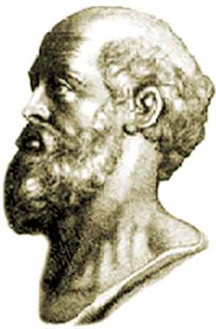
И конечно же, Гиппократ

Slide 12
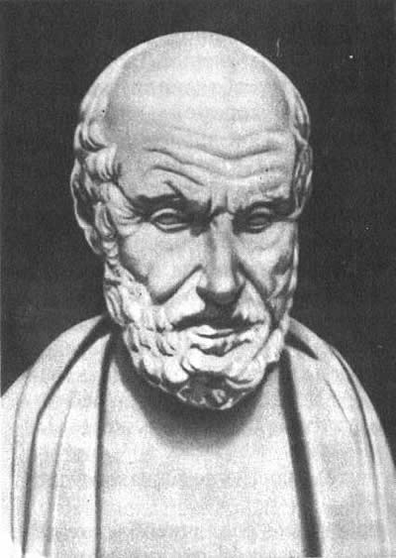
За время учебы в университете студент не раз услышит это имя на разных кафедрах. Раньше люди считали, что болезни насылаются злыми духами или с помощью колдовства. Великая заслуга Гиппократа заключается в том, что он первый поставил медицину на научные основы.

Slide 13
Благодарю за внимание!!!
Подготовил студент 224 группы лечебного факультета Рустамов Орхан

